Slide 1



Slide 2
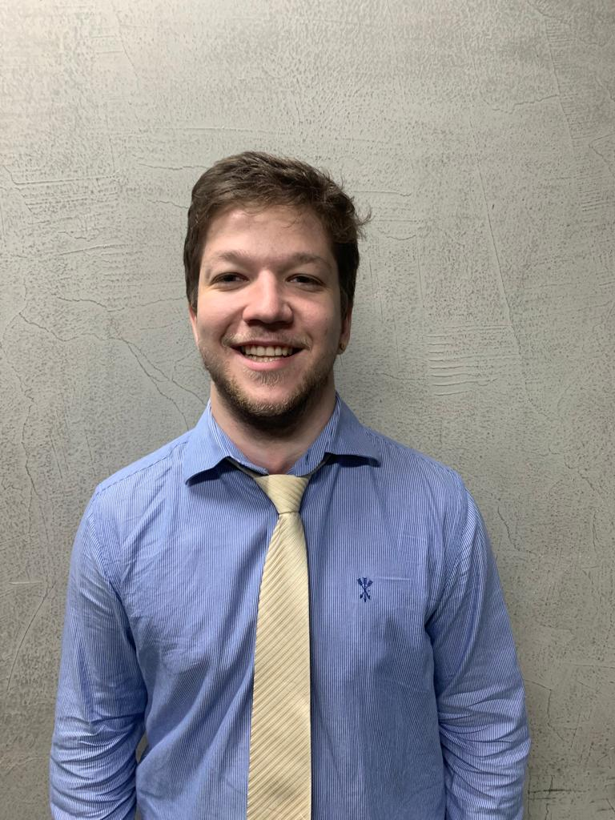
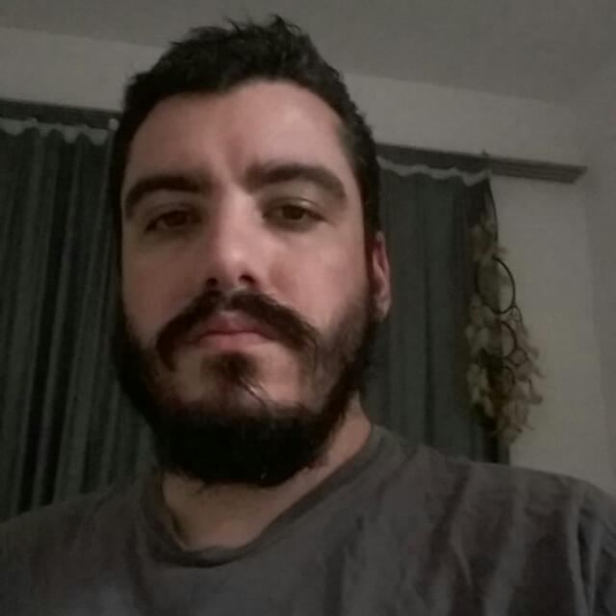
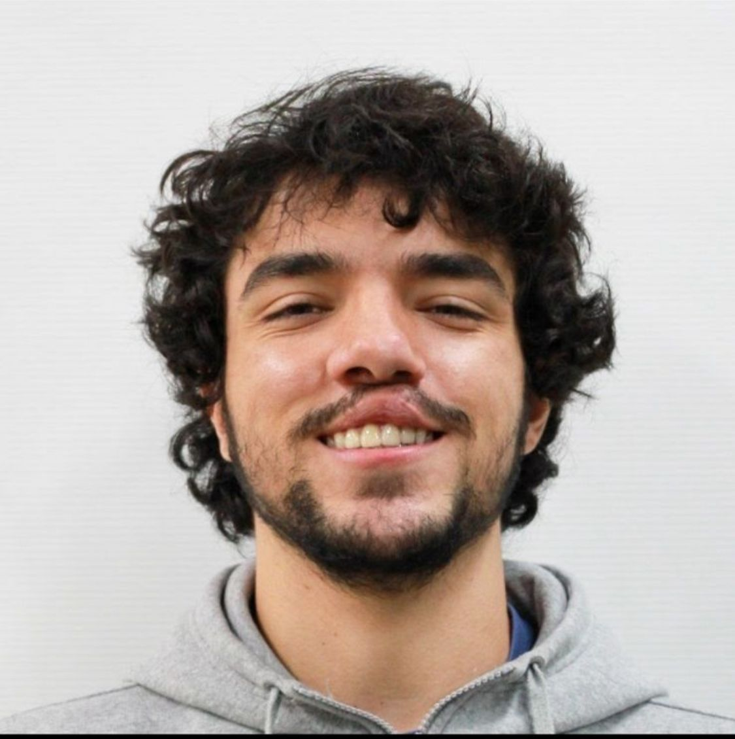
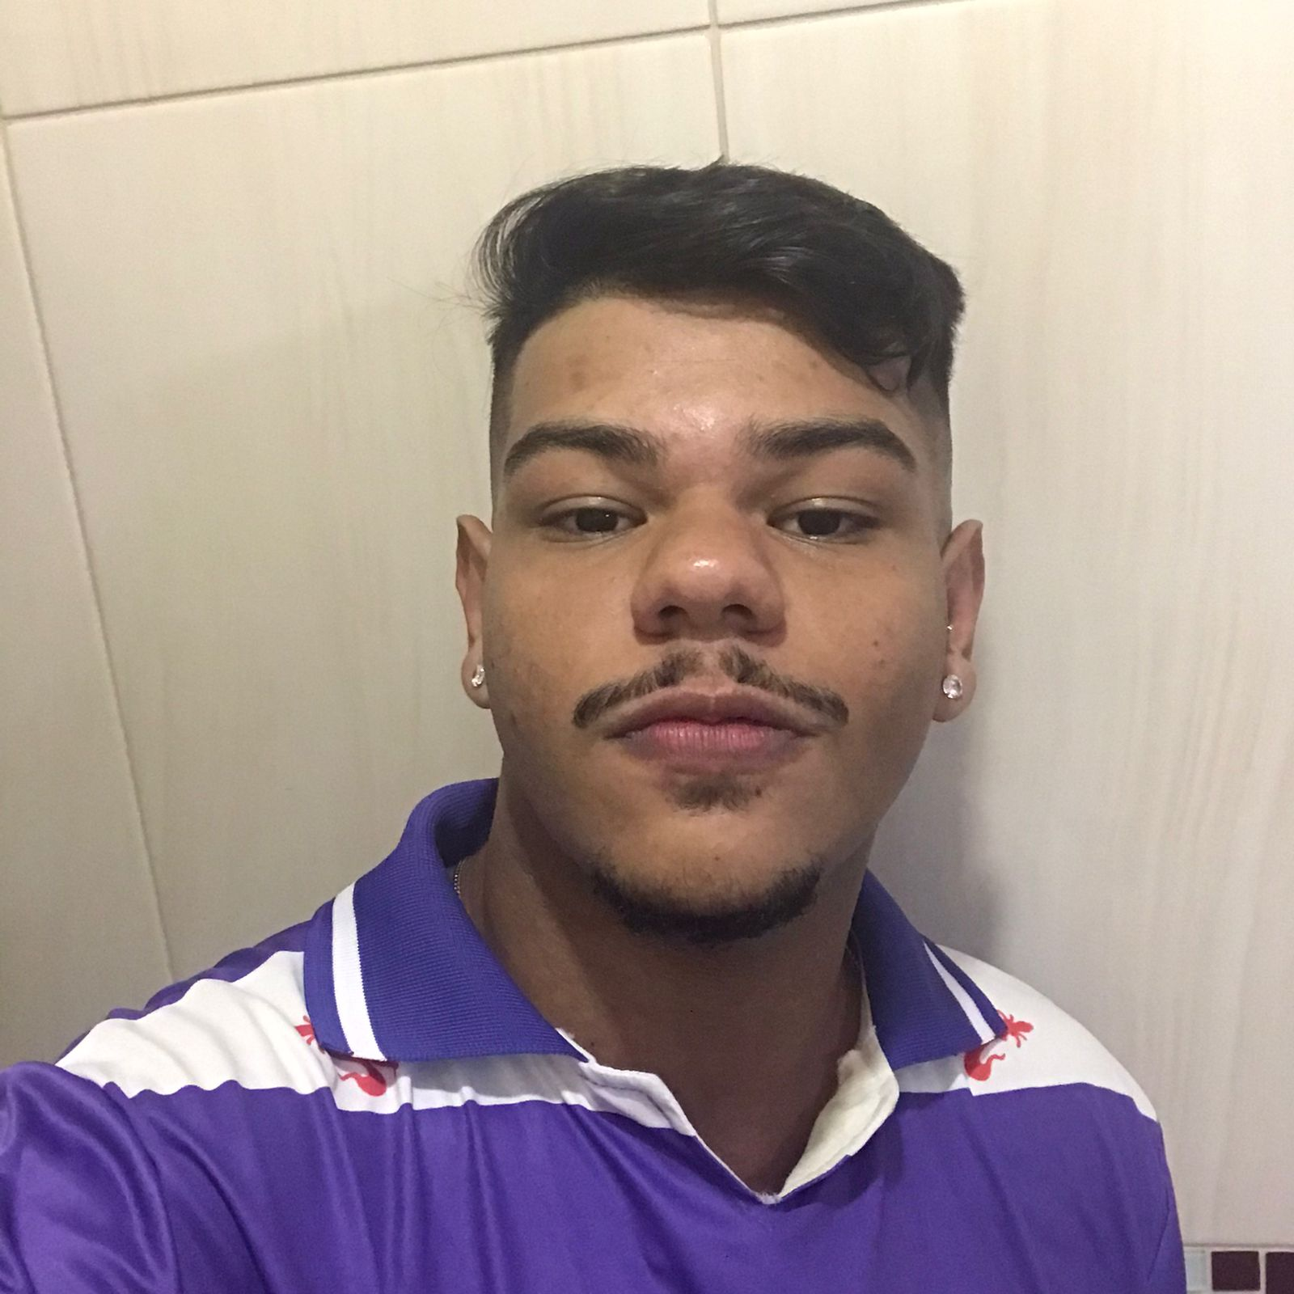


Apresentação dos Integrantes
Grupo 9
Cristian
Alexandre
Donilo
Jordão
Gustavo Volpe
João Pedro
Julia Dias
Letícia Costa

Slide 3
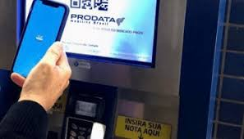
Contextualização
Com o avanço da tecnologia, é cada vez mais comum o trabalho humano ser subistituido por algum tipo de automação;
A tendência é que todo tipo de trabalho que lide com 'caixa', sendo venda de produtos direto, com interação ao cliente, seja subistituida por robôs ou totens de autoatendimento;
Com isso, faz-se necessártio algum tipo de monitoramento em seu hardware/software para evitar prejuizos financeiros e problemas que poderam ocorrer;
A Totem System ajudam nossos clients na tomada decisão com mais clareza.

Slide 4
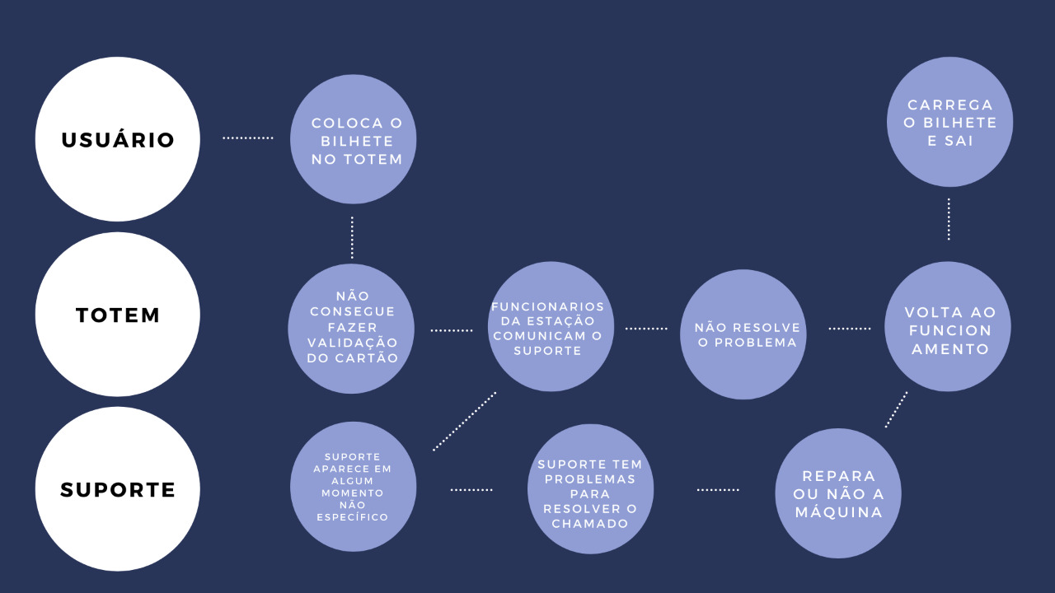
Mapa do problema

Slide 5

Nossa Solução
Através da nossa aplicação, capturar dados em computadores de totens de autoatendimento para bilhete de metrô;
Tratar os dados e apresentar em uma plataforma de forma gráfica e de fácil entendimento para o usuário;
Possibilitar que o usuário (Administrador) consiga uma tomada de decisão mais precisa e ágil junto ao Suporte;

Slide 6
Story Board
Story Board

Slide 7
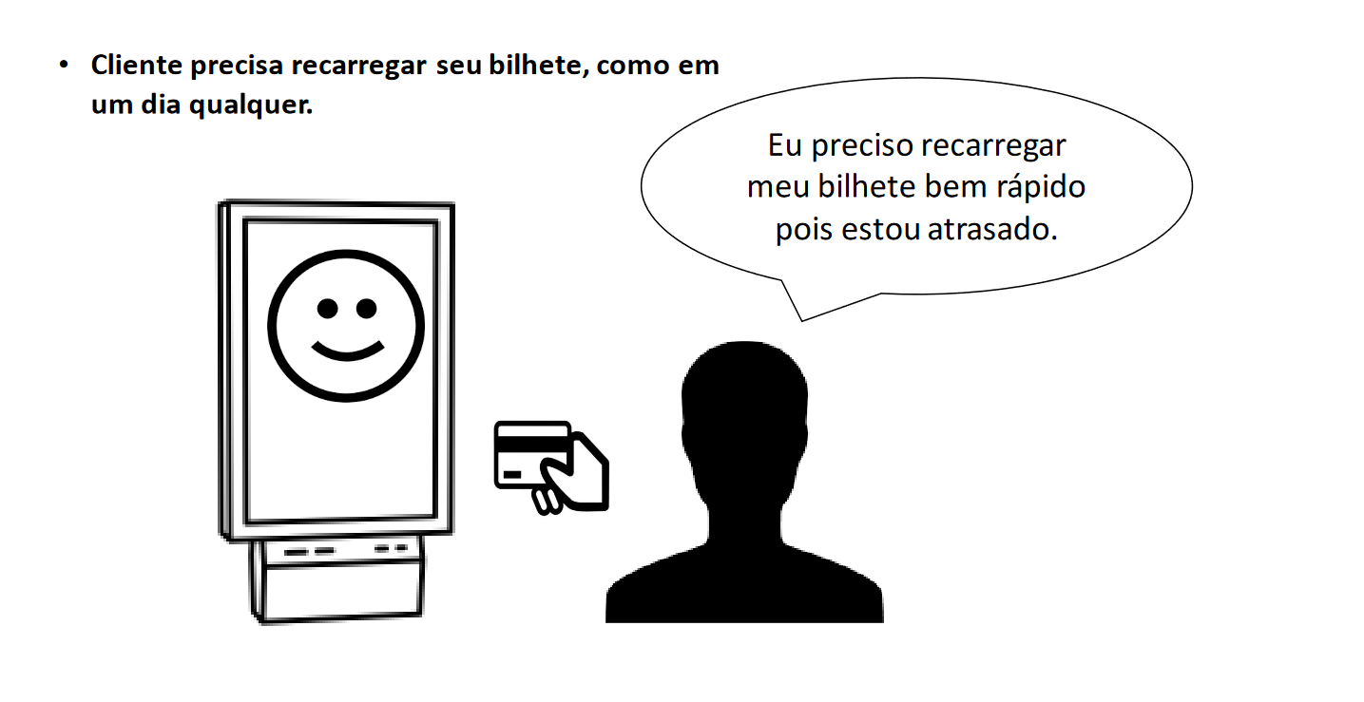
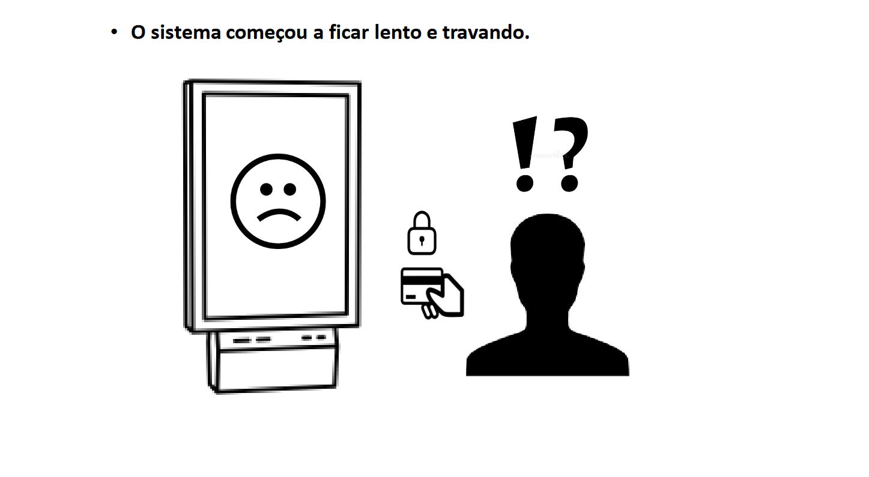
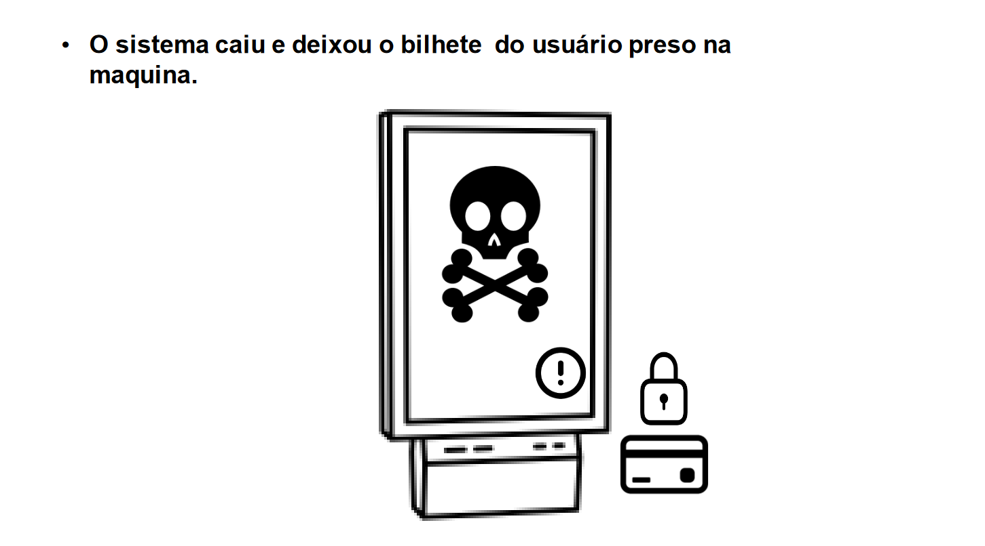
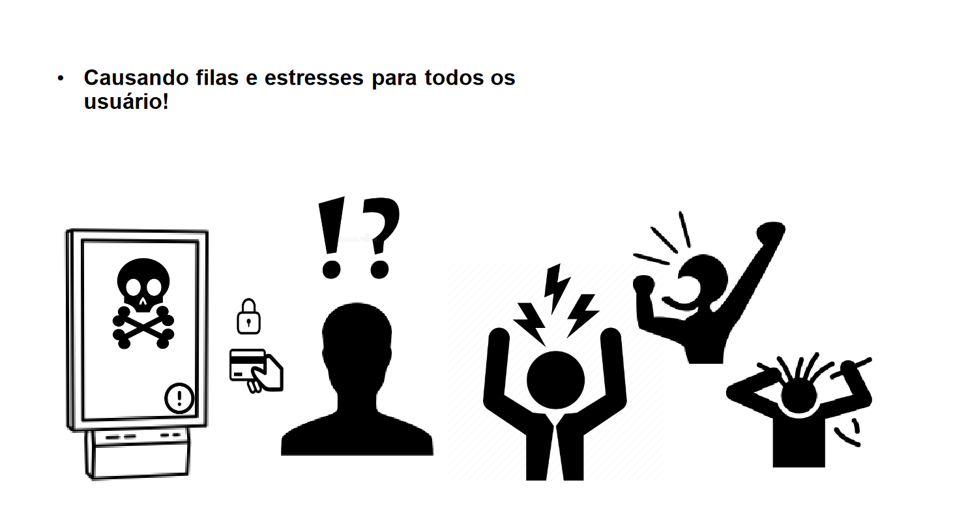


Slide 8
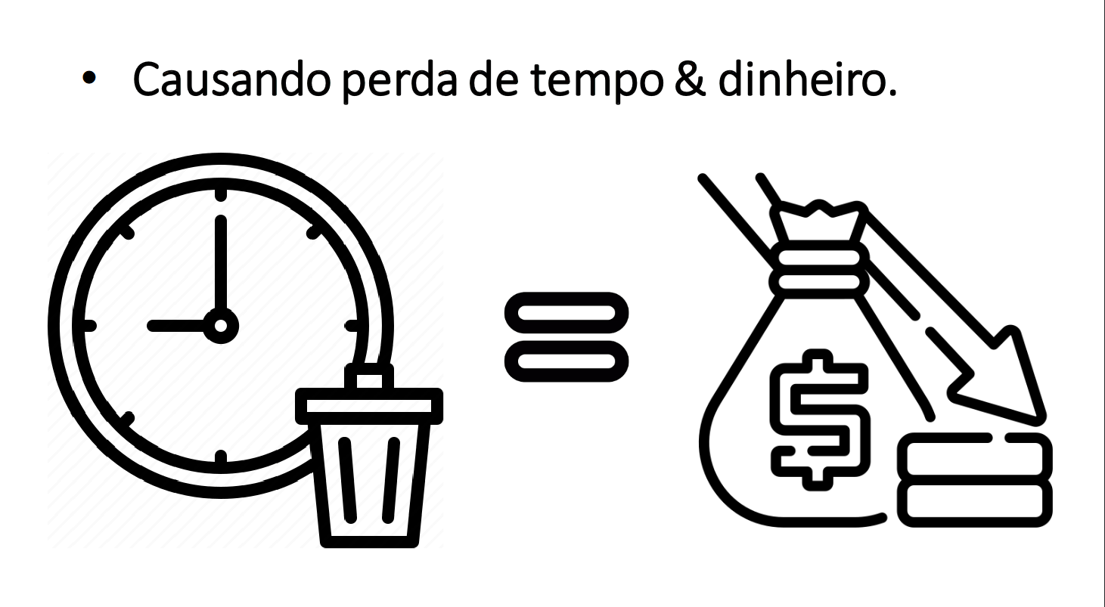
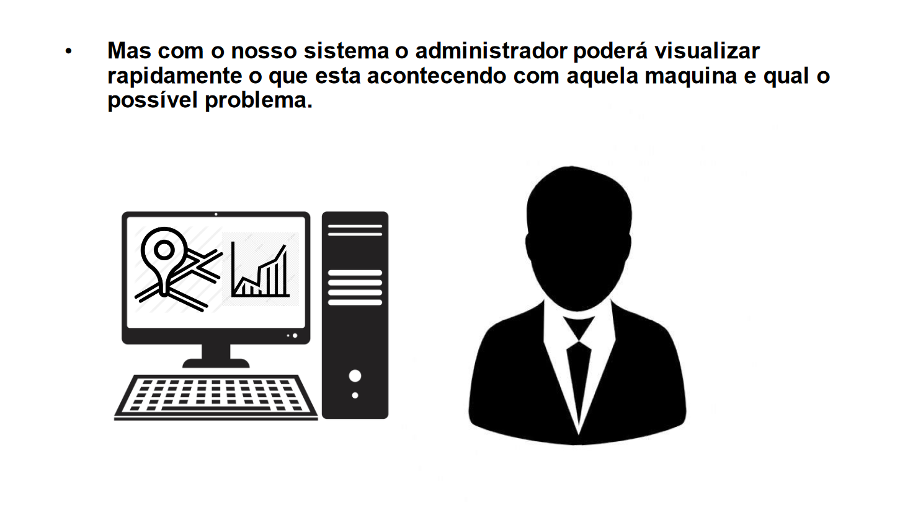
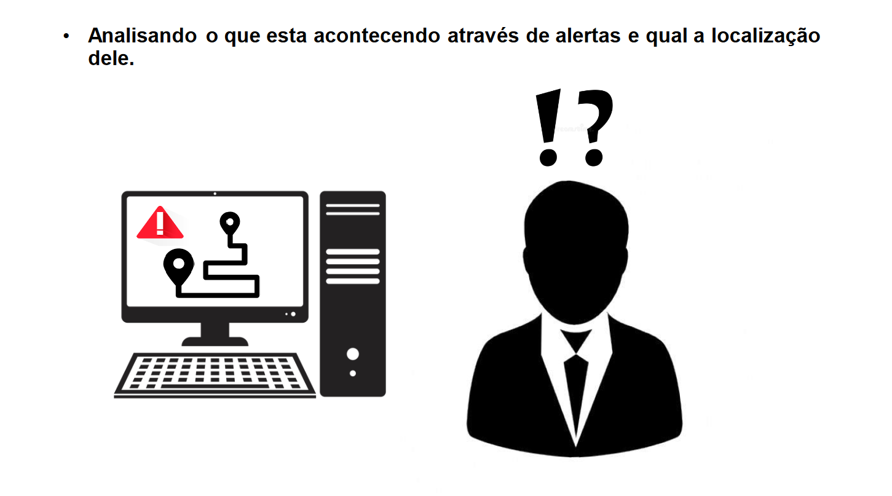
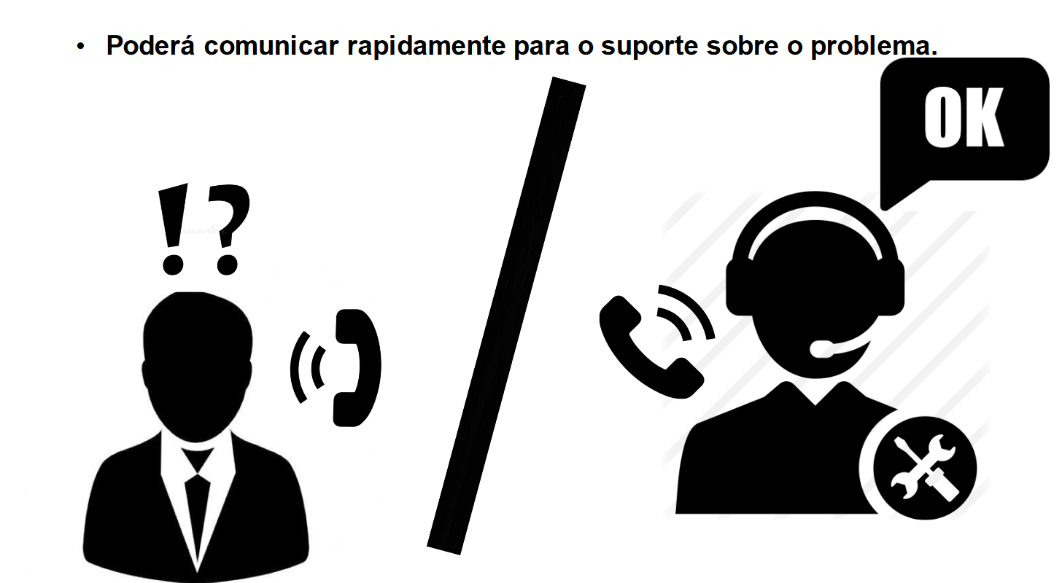

Slide 9
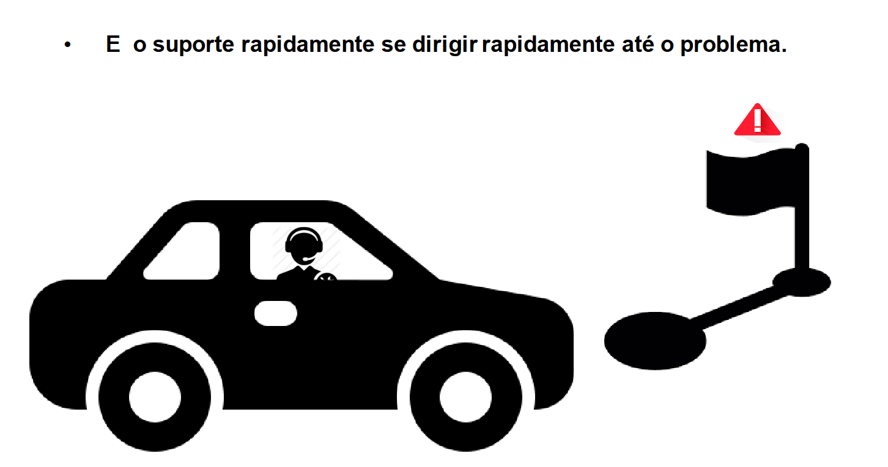
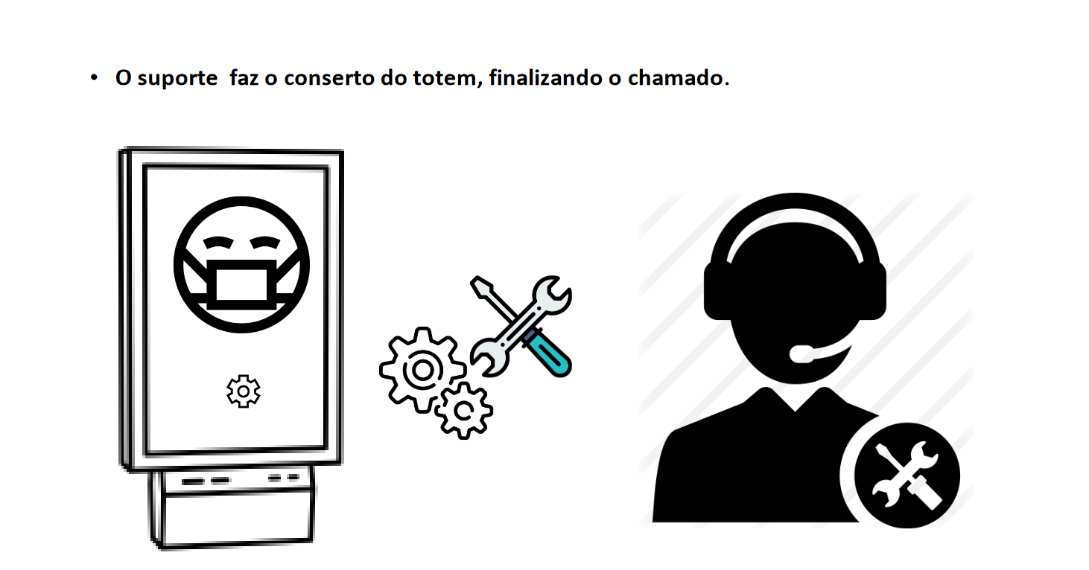
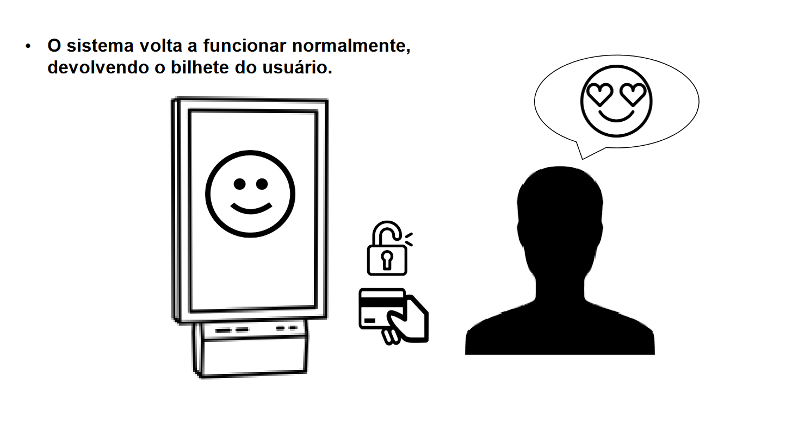
Fim!

Slide 10
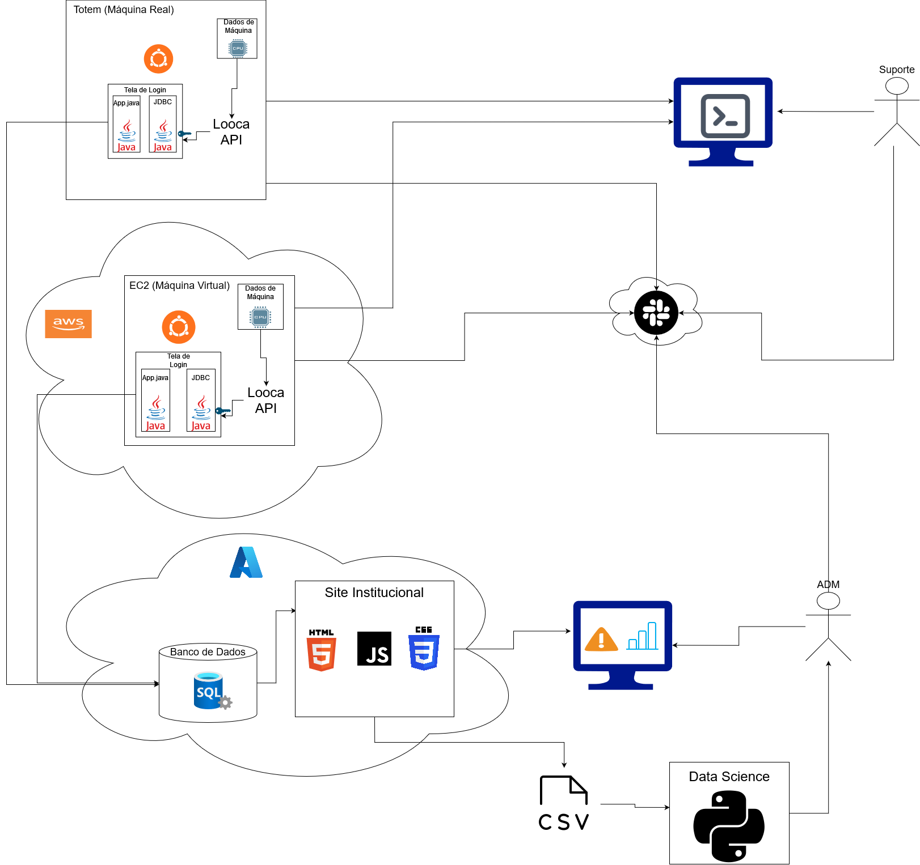
Desenho da solução

Slide 11
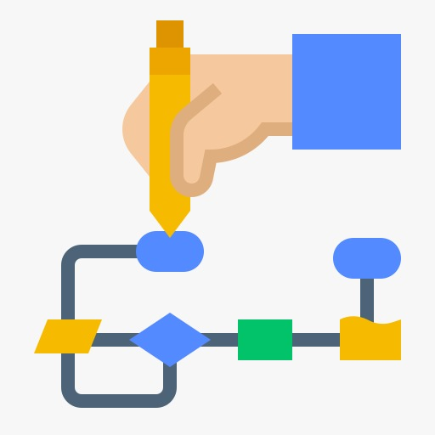
BPMN

Slide 12
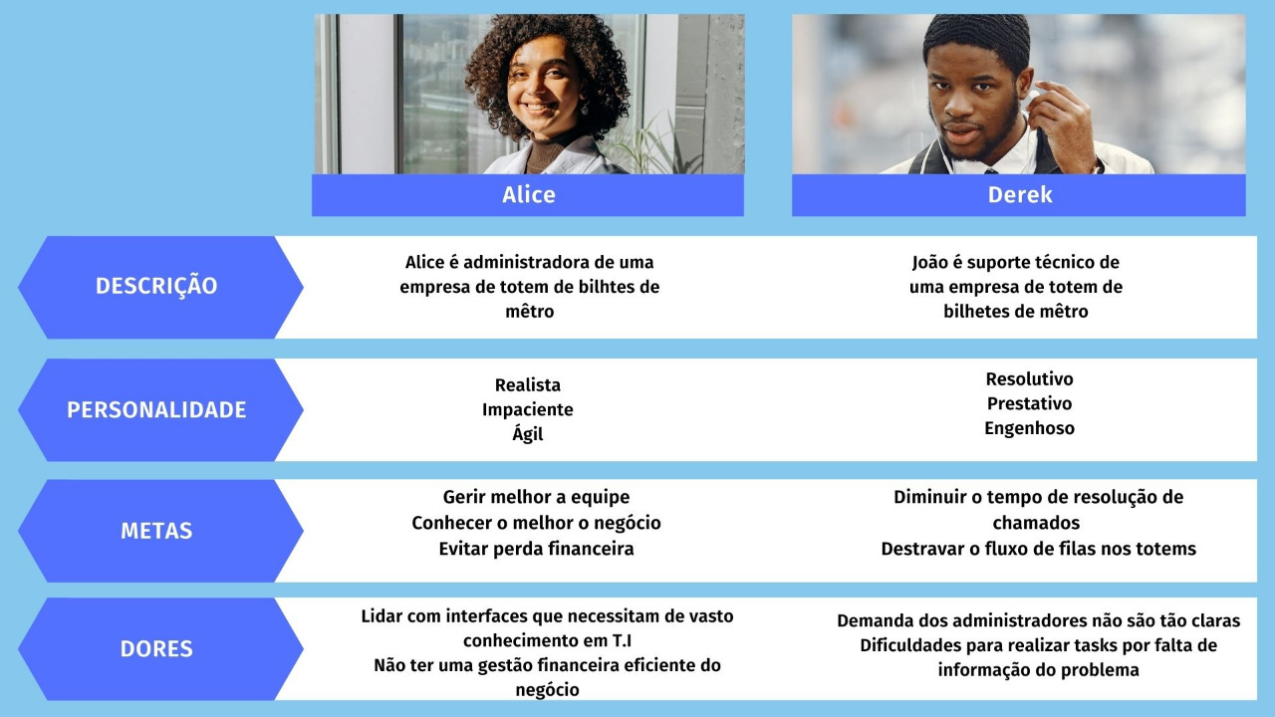
Proto Persona

Slide 13


Product Backlog e User Story

Slide 14

Planner

Slide 15
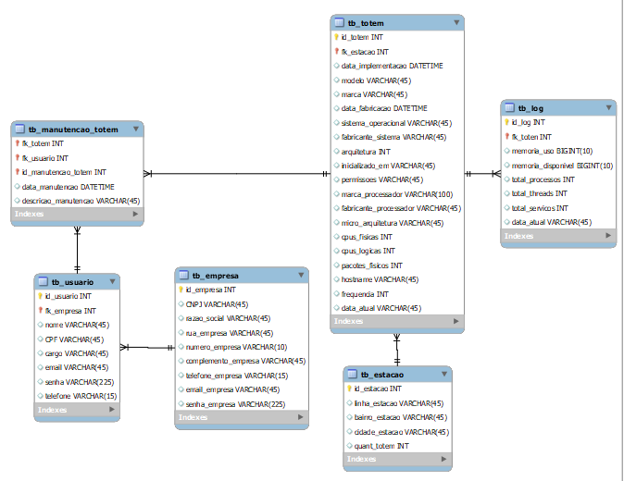
Diagrama de Banco de dados

Slide 16
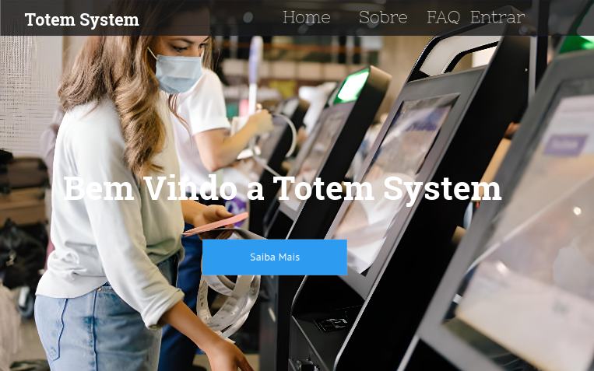
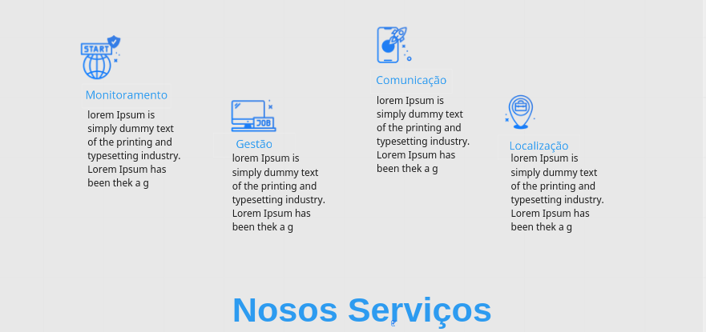
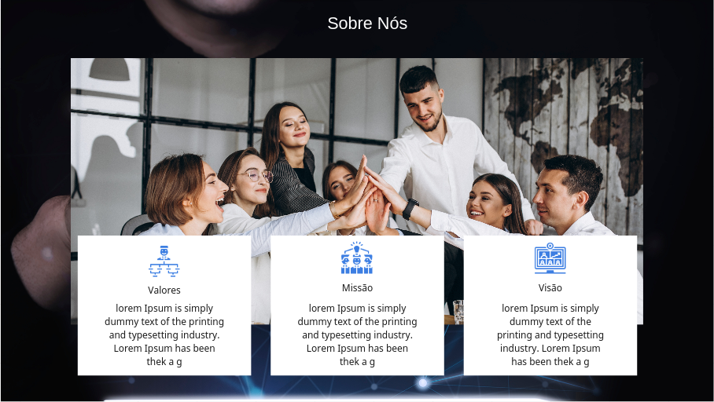
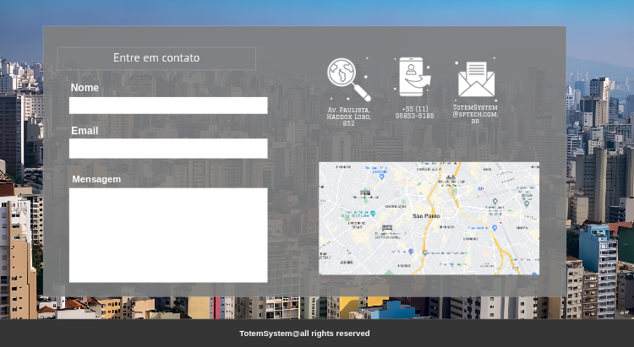
Mock-up

Slide 17

Site Estático

Slide 18

AWS

Slide 19

Aplicação Java

Slide 20

GitHub

Slide 21
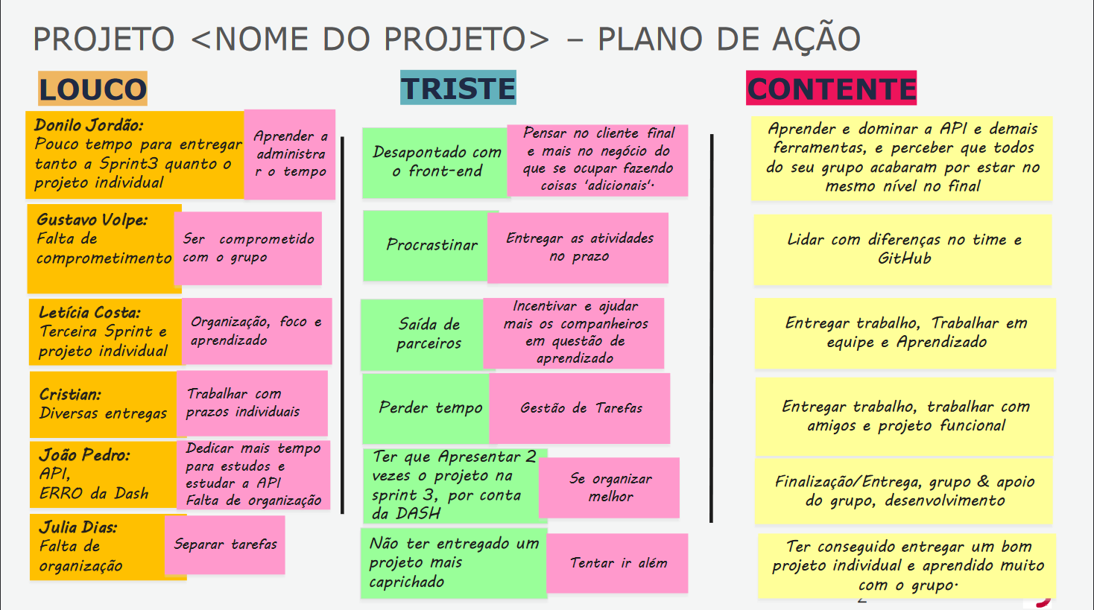
Plano de Resposta / Ação

Slide 22
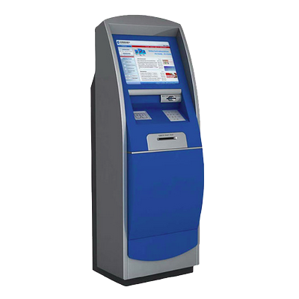
Conclusão
Trabalho em Esquipe reforçado / melhoria do trabalho em equipe. Melhor entrosamento;
Organização e gestão de tempo, considerando o estágio + faculdade;
Melhor produtividade do time;
Melhorar a metodologia ágil;

Slide 23
Obrigado!
Cristian Alexandre - 01212006
Donilo Jordão - 01212008
Gustavo Volpe - 01212101
João Pedro - 01212104
Julia Dias - 01212126
Letícia Costa - 01212180

